Slide 1

安全通论 ---刷新您的安全观念
王志伟，教授
南京邮电大学计算机学院
zhwwang@njupt.edu.cn

Slide 2
学时：32课时 选用教材：安全通论，杨义先编著，电子工业出版社 参考教材：1）信息论:基础理论与应用(第2版傅祖芸，电子工业出版社。 2）信息论与编码理论(高等学校教材)，王育民 李晖 梁传甲，高等教育出版社 3）信息论与编码，曹雪虹等，清华大学出版社

Slide 3
课程介绍：难度较大，涉及数学基础较多，例如概率论，信息论，博弈论，控制论等。
答疑地点：计算机学院学科楼233
基本要求：保持课堂纪律，不允许迟到，不准讲话。课后认真复习与预习。
教师：王志伟
单位：计算机学院信息安全系
联系方式：zhwwang@njupt.edu.cn

Slide 4
第1章 ---信息安全再认识

Slide 5
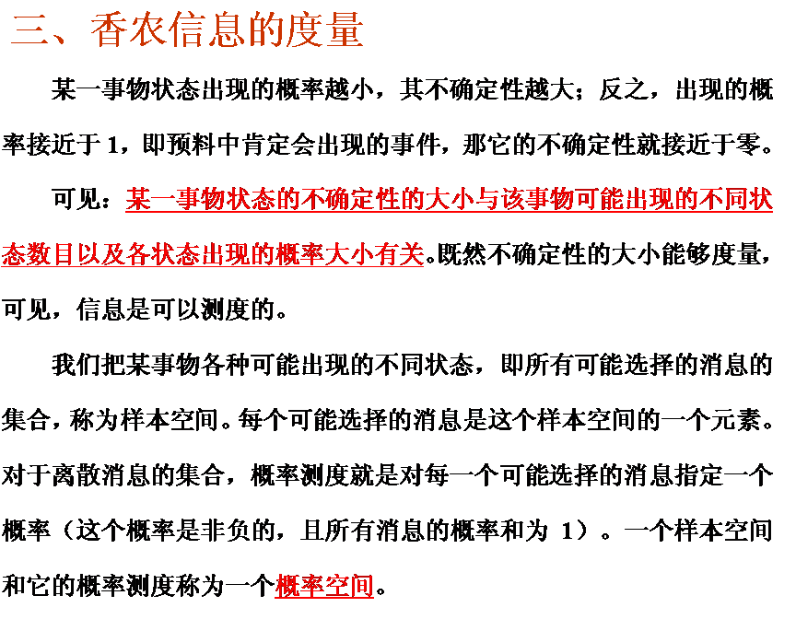

Slide 6
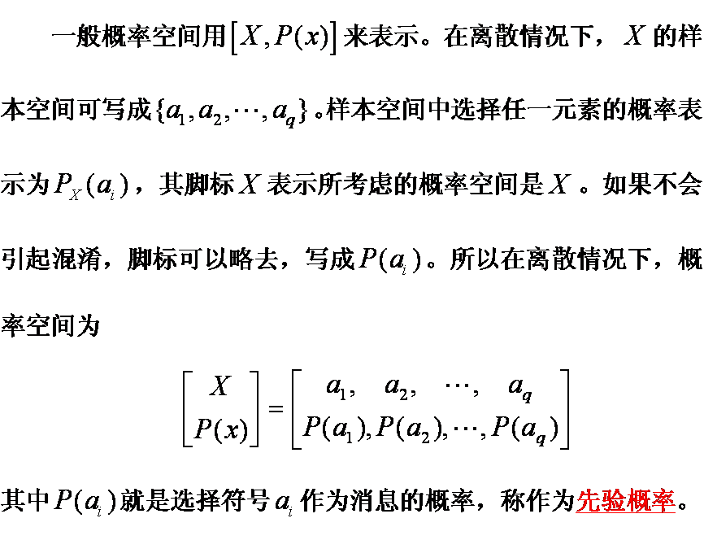

Slide 7
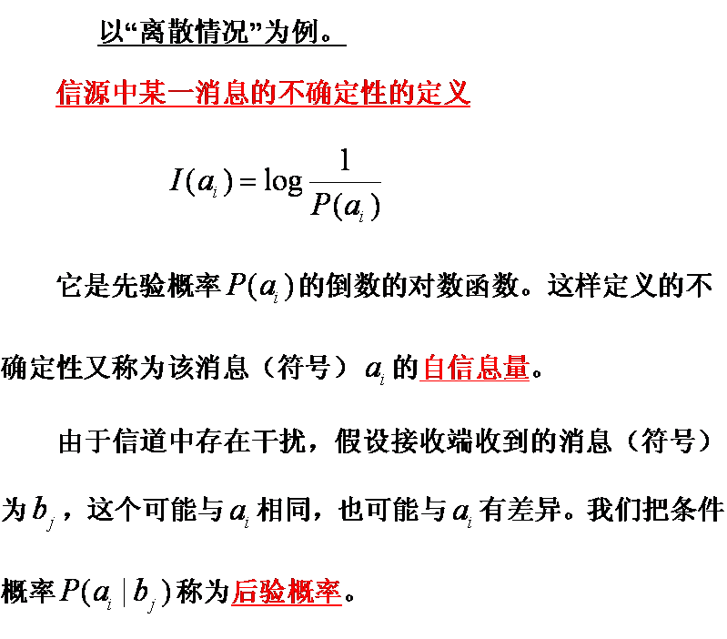

Slide 8
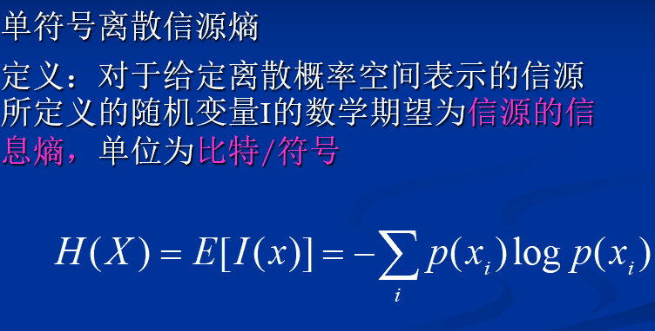

Slide 9
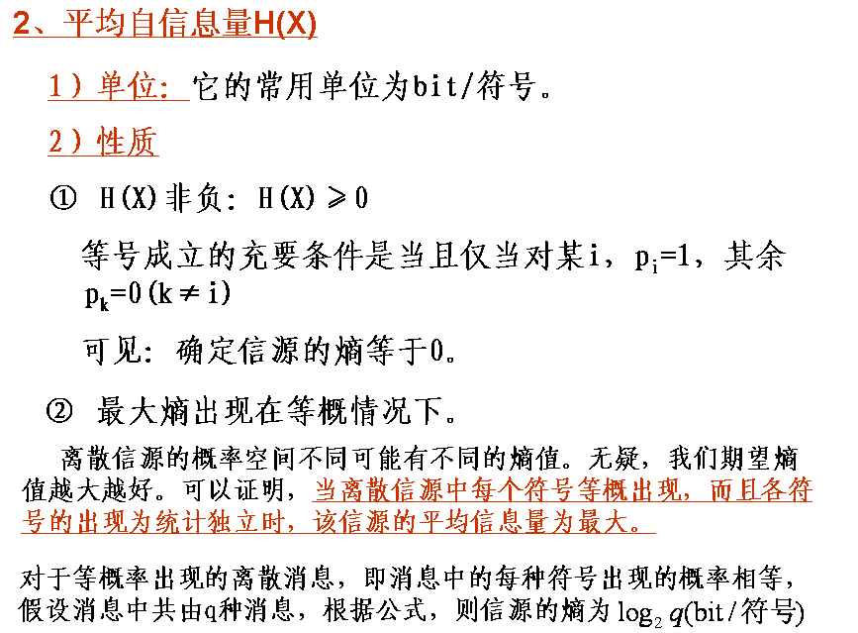

Slide 10
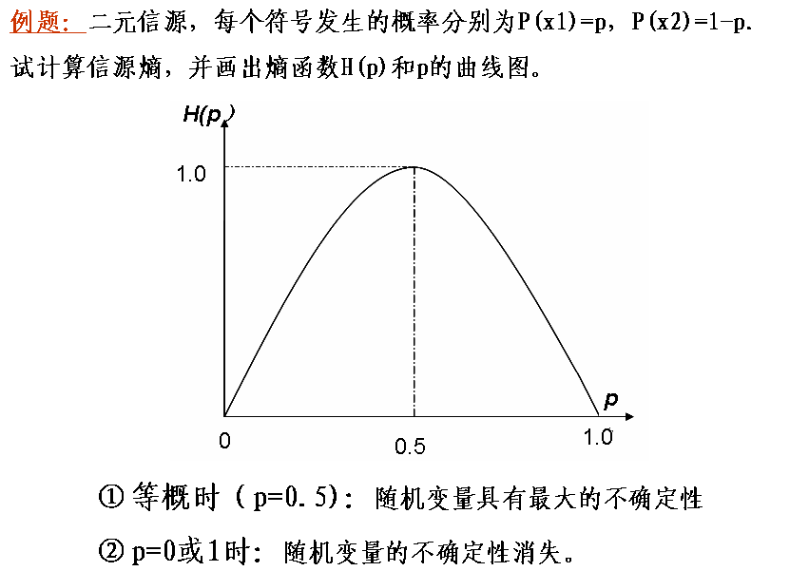

Slide 11
第1章：信息安全再认识
如今，一提起信息安全保障，业界同行马上想到的，便是所谓的“信息安全六性”，即，真实性、保密性、完整性、可用性、不可抵赖性、可控制性等 ；但是，坦率地说，这只是低层次的工程思维！
如果“网络空间安全学科”永远都被这“六性”牵着鼻子走的话，那么，今天的“六性”，明天可能就会扩展成“七性”，再后来便是“八性”、“九性”等；相应地，解决这些“性”的方法，也会越来越多，越来越专，越来越散。
于是，网络空间安全学科将被撕裂成越来越细的“碎片”，以至于最终大家都迷失方向，像无头苍蝇一样乱撞，不断消耗着全社会的人力、物力和财力，导致攻防双方共输的局面。因此，若想建立网络空间安全学科的“统一基础理论”，就必须站在更高的角度，重新来认识信息安全。

Slide 12
第1章：信息安全再认识
1. 安全的基本概念及特征
2.从哲学的角度看安全
3.安全面面观
4.安全系统的耗散结构演化
5.信息安全回头看

Slide 13
1.1 安全的基本概念以及特征
安全的定义：安全是一个动态过程或状态，其目标是使人和物不受伤害；安全也是一种理念，即，人和物不受伤害的理想状态；安全还是一种特定的技术状态，即满足一定指标要求的物态，这也是过去信息安全界关注的重点。
安全与人密切相关，因此，安全性与人性也不可分离。而人性包括自然属性和社会属性，因此，安全也有其相应的自然属性和社会属性。

Slide 14
1.1 安全的基本概念以及特征
安全的自然属性包括：
①安全是人的生理与心理需要
②对各种灾难的无奈，促使人类不得不随时关注安全。 这虽然是被动因素，但它与前面的主动因素相结合，就决定了“安全是人类的永恒主题”。
安全的社会属性包括：
①社会安定、有序、进步，始终是全人类追求的目标，而实现这一目标的前提就是安全，这是社会促进安全的正向作用。
②但是，人类的某些社会活动（如，政治、军事、文化、社交等），可能会直接或间接地破坏安全，这便是社会对安全的逆向作用；

Slide 15
1.1 安全的基本概念以及特征
安全的基本特征主要有如下七个：
（1）必要性和普通性：安全是人类生存的必 要前提，而不安全的因素却又是客观存在的，并且还十分普遍。
（2）随机性：“安全”描述的是一种状态，带有很大的模糊性、不确定性的状态。
（3）相对性：“安全”与“不安全”的界线，并不是绝对的，或者说，“绝对安全”的状态根本不存在。
（4）局部稳定性：虽然不存在无条件的绝对安全，但有条件的局部安全还是可以达到的。

Slide 16
1.1 安全的基本概念以及特征
（5）经济性：安全是可以产生经济效益的。一方面，安全可以直接减少损失；另一方面，安全还可以保障系统正常运行，从而间接创造价值。
（6）复杂性：安全与否，取决于人与环境间相互关系的协调。人是安全的主体，因此，人的复杂性，自然就导致了安全问题的极大复杂性。
（7）社会性：安全与社会的稳定直接相关。一方面，安全问题，特别是严重的安全问题，会成为影响社会安定的重要因素。

Slide 17
1.1 安全的基本概念以及特征
从安全的实现手段看，除了技术措施，还需要人的合作和环境的协同等，因此，安全系统其实是由人、物、人与物构成的复杂系统。这里：
——“人”是安全的主体和核心，是研究一切安全问题的出发点和归宿。
——“物”是安全的保障条件，当然，也可能是危害的根源。
“人与物”包括人与人、人与物的安全关系。这里的关系，既包括空间和时间的关系，又包括物质、能量与信息间的关系等。

Slide 18
1.2 从哲学角度看安全
“从不同的角度看安全，就会有不同的研究方法！”
而过去信息安全界的主要问题之一，可能就是：大部分人并没有认真考虑过到底什么是“安全”，相关教材也基本忽略了这方面的知识，而一入门就鼓励大家冲到计算机旁去敲键盘。如此一来，当然就容易迷路呀！
所以，现在请暂时忘掉所有技术细节，从哲学的高度，重新审视一下“安全”：

Slide 19
1.2 从哲学角度看安全
1）“安全”与“不安全”的统一性和矛盾性。
① “安全”与“不安全”是一对矛盾，它们相伴相存。安全是相对的，不安全是绝对的。
②安全的相对性表现在三方面：首先，绝对安全的状态是不存在的，“安全”是相对于“不安全”的；其次，安全标准是因人、因事、因时、因物等而变化的，抛开环境谈安全是不现实的；第三，安全对人的认识而言，也具有相对性。
③“不安全”的绝对性表现在：任何事物一诞生，就存在不安全的可能性；

Slide 20
1.2 从哲学角度看安全
2）安全的系统观
在安全（或不安全）这个复杂的大系统中，有些要素处于主导地位和支配地位，有些要素处于从属地位和被支配地位；因此，需要充分考虑各要素之间的关系，以利于实现系统的整体安全。
系统的整体性产生于系统内部各要素相互作用、相互联系的某种协同效应。系统整体性的强弱，由要素间协同作用的大小决定。因此，多种安全和不安全要素叠加在—起时，整体影响力会大大增加；所以，为使系统总体功能向安全方向发展，就必须统筹各要素，增加安全因素的整体功能，削弱“不安全”因素的整体功能。

Slide 21
1.2 从哲学角度看安全
3）安全中的质变与量变
从哲学角度看，“变化”分为两种：“量变”与“质变”。现借用安全工程学科的术语，将安全的“量变”称为“流变”，而将“质变”称为“突变”。
流变是一种缓慢的变化过程，突变则是流变过程的中断，是质的飞跃。流变和突变也是相互统一的，这主要表现在如下三个方面：

Slide 22
1.2 从哲学角度看安全
3）安全中的质变与量变
①流变与突变既是相对的，又是相互依存的。从安全角度看，没有绝对的流变与突变。
②流变和突变的层次性。针对具体的对象，安全的流变和突变总是联系着某个具体的物质、能量、信息层次。
③流变和突变的相互转化。在一定条件下，流变可以转化为突变，突变也可以转变为流变。

Slide 23
1.2 从哲学角度看安全
4）安全事件的必然性和偶然性
在对待安全问题时，必须处理好必然性与偶然性之间的关系。对于有利的偶然因素，应创造条件促其发生，不能“守株待兔”；对于有害的偶然因素，应尽可能避免，并做好应急准备，做到有备无患，不能怀有侥幸心理。

Slide 24
1.2 从哲学角度看安全
5）安全问题的简单性和复杂性，精确性和模糊性
网络空间安全既复杂，又简单，是复杂和简单的统一体。一方面，网络系统充满了多层次的安全和不安全矛盾，相互间形成了极为复杂的结构和功能；另一方面，网络系统又是可分解的，甚至分为简单要素、元素、单元。网络可看成许多单元的集合，网络间的联系和所遵循的基本规律，又是简单而机械的。
安全的精确性和模糊性，主要体现在：安全与不安全之间，没有精确的界限，只有一片模糊；

Slide 25
1.2 从哲学角度看安全
6）安全的哲学观
①对待每一次安全事件，必须客观地分析其前因后果，达到主观与客观的统一
②必须全面了解和具体分析目标网络的复杂联系，在众多联系中，找出与安全相关的直接的、内部的、本质的、必然的联系。
③在动态中把握安全规律，即，在考虑安全问题时，必须加入时间概念。
④网络安全的核心，就是黑客的“攻”与红客的“守”，这对矛盾的运动变化和发展规律。因此，区分主要矛盾和次要矛盾、矛盾的主要方面和次要方面，就显得十分必要。

Slide 26
1.3 安全面面观
一、从系统科学角度看安全
有位国王特别擅长逻辑学，为彰显其缜密的思维，他制定了一条奇怪的法律：每个死囚在被处死前，都要说一句话。如果这句话是真话，那他将被砍头；如果这句话是假话，那他将被绞死。
国王对其“法律”很得意，因为，按照逻辑：每句话要么是真话，要么是假话，不可能有第三种可能性。因此，死囚犯将要么被砍头，要么被绞死。
可是，有一次，聪明的系统安全学家被押赴刑场后，他却说：“我将要被绞死”！这下，逻辑学国王傻眼了。因为，如果国王将系统安全学家绞死，那么遗嘱“我将要被绞死”便是真话；但根据法律，“说真话将被砍头”。如果国王将系统安全学家砍头，那么遗嘱“我将要被绞死”便是假话；但根据法律，“说假话将被绞死”。总之，无论国王如何行刑，他都会破坏自己的法律，从而陷入不能自拔的矛盾之中。

Slide 27
1.3 安全面面观
安全系统的6个性质：
①关联性：从孤立角度看是天衣无缝的东西，若从关联角度来看，就可能出现矛盾。
②等级结构性：从低等级结构角度看是天衣无缝的东西，若从高等级结构角度来看，就可能出现矛盾。
③动态平衡性：从静态角度看是天衣无缝的东西，若从动态角度去看时，就可能出现矛盾。
④时序性：正时序看是天衣无缝的东西，若从逆时序去看，就可能出现矛盾。
⑤整体性：局部上看虽是天衣无缝，但从整体上重新考虑时，便会漏洞百出。
⑥统一性：分散开来看是天衣无缝的东西，若从统一角度看，就可能出现矛盾。

Slide 28
1.3 安全面面观
安全系统论主要研究系统以下3个方面
①系统安全分析：要提高系统的安全性，减少甚至杜绝安全事件，其前提条件之一，就是预先发现系统可能存在的安全威胁，全面掌握其特点，明确其对安全性的影响程度。
②系统安全评价：系统安全评价要以系统安全分析为基础，通过分析和了解，来掌握系统存在的安全威胁。
③系统安全控制：只有通过强有力的安全控制和管理手段，才能使安全分析和评价产生作用。当然，这里的“控制”，需要从系统的完整性、相关性、有序性出发，对系统实施全面、全过程的风险控制，以实现系统的安全目标。

Slide 29
1.3 安全面面观
二、从系统科学角度看安全
①安全控制的一般步骤为：
首先，建立安全的判断标准；
其次，衡量安全的实际情况与预定目标之间的偏差，确定如何纠正该偏差；
最后，采取相应安全管理、安全教育以及安全工程技术等措施，消除隐患。
②安全控制的基本原则包括 ：
（1）闭环控制原则。从输入到输出，通过信息反馈进行决策，并控制输人，由此形成一个完整的控制过程，称为闭环控制，它要讲究目的性和效果性，要有评价、反馈和决策。

Slide 30
1.3 安全面面观
（2）动态控制原则。只有正确、适时地进行安全控制，才能收到预期效果。动态控制原则要求无论从技术上，还是从管理上，都要有自组织、自适应的功能。
（3）分级控制原则。对系统的各组成部分（子系统），要采用分级控制，分主次进行管理。各子系统可以自我调整和控制。
（4）分层控制原则。安全事件的控制，有六个层次：根本的预防性控制、补充性控制、防止危害扩大的预防性控制、维护性能的控制、经常性控制以及紧急性控制。该原则要求安全控制、管理和技术的实现，要有阶梯性和协调性，要采取多层控制，以增加可靠度。

Slide 31
1.3 安全面面观
③安全控制的方法，主要有四种 ：
（1）信息方法。该方法完全撇开研究对象的具体结构和运动形态，把系统的有目的性运动过程（比如，安全保障过程），抽象为信息传递和转换过程；
（2）黑箱方法。所谓黑箱方法，就是在客体结构未知（或假定未知）的前提下，给黑箱以输入，从而得到相应的输出；
（3）反馈方法。这是一种“以原因和结果的相互作用来进行整体把握”的方法，其特点是：根据过去操作的情况，去调整未来行为。
（4）功能模拟法。它暂时撇开系统的结构、要素、属性，而只是单独研究行为，并通过“行为功能”来把握系统的结构和性质。

Slide 32
1.4 安全系统的耗散结构演化
安全系统为什么是开放的？
安全系统是由人、设备和环境三大部分组成的系统。其中人的因素，作为安全系统的主体因素，必须与外界发生物质、能量和信息的交换，而安全需求又是人的本性；因此，人类在与外界进行物质、能量和信息交换时，必然就会将安全因素放在重要位置来考虑，这就决定了安全系统的开放性，即，安全系统将与外界同时进行物质、能量和信息交换
安全系统为什么是动态的？
一方面，人类对安全的需求本身就是动态的，不断提高的，所以，安全系统也是动态的；另一方面，任何系统都具有动态特性，当然也就导致了安全系统的动态性。

Slide 33
1.4 安全系统的耗散结构演化
安全系统为什么是非线性的？
其一，如果安全系统是单纯的线性系统，那么就不会出现突变，没有突变就不会有突发灾难，这便从反面论证了安全系统是非线性的；其二，当构成安全系统的各种因素变化时，并不会与系统运行结果进行线性对应。
安全系统为什么是远离原始态的？
安全系统的原始态，意指其中的安全因素处于熵、自由度、无序度最大的无组织、无结构的状态。具体表现为：人、设备、环境三部分的混乱状态，即，人的安全意识淡薄、安全教育落后、安全管理很差，人的行为不安全、物的状态不安全、或人与物的相互作用有潜在危险，缺乏安全防护等。

Slide 34
1.4 安全系统的耗散结构演化
①安全系统剩余熵的增减。安全系统的开放性，确保了它能够与外界进行物质、能量和信息的交换，因此，安全系统有机会输入负熵流或输出正熵流，使得安全系统剩余熵增加或减少。
②安全系统的扰动。此处的扰动，意指安全系统的各个影响因素，在其稳定态的微小波动，即，以稳定态为中心，上下左右做微小的偏离（即，变化）。
③安全系统的耗散结构形成。从前面的论述，我们可以将安全系统的耗散结构形成过程归纳为：从安全系统的原始状态出发，由于人类自身的安全需求，人们将千方百计改善安全状况，脱离原始安全状态，从而不断减少安全系统的剩余熵，甚至使得该剩余熵达到很低的程度，以至于安全事件的频率大幅度减少。
安全系统形成耗散结构的三个原因

Slide 35
1.4 安全系统的耗散结构演化
安全系统耗散结构如何维持 ？
安全系统具有系统性、协调性、整体性和组织性。耗散结构的最本质特征，就是消耗外界有序的物质、能量和信息；若没有消耗，耗散结构将不存在。这便决定了安全耗散结构维持的条件：由于安全系统本身的开放性和动态性，系统自身会产生熵增。此处，剩余熵=安全系统的自然熵增-输入的负熵流-输出的正熵流。
安全系统如何向高一级转化？
在维持原有耗散结构的情况下，即，剩余熵非正的情况下，如果进一步增加输入的负熵流，那么剩余熵将进一步降低，安全系统的有序度将进一步增加；此时的安全系统正在远离旧的耗散结构的稳定态。由于安全系统本身的非线性，再加上安全系统的安全涨落，假若该涨落发生在远离旧耗散结构的非线性区，那么，安全系统将从旧的耗散结构，自组织突变为具有新结构、新功能、新特点的、更高级的耗散结构，从而实现安全系统耗散结构向高一级的转化。

Slide 36
1.4 安全系统的耗散结构演化
安全系统耗散结构如何向低一级转化 ？
处于远离耗散结构稳定态的安全系统，只要存在安全系统涨落（主要是指“不安全”涨落），而且该涨落出现在远离耗散结构的非线性区，那么，安全系统就会由原来的耗散结构，突变为更低级的耗散结构，即，完成了安全系统耗散结构向低级的耗散结构的转化。
安全系统耗散结构的破坏。
当安全系统耗散结构降低到安全系统的原始态时，该转化就称为安全系统耗散结构的破坏。此时对安全系统耗散结构的破坏程度，远大于耗散结构向低级转化的破坏程度，从而产生更加厉害的非线性灾难。安全系统耗散结构的破坏机制，与前面的向低级转化的机制类似，只是此时的直接后果就是：安全系统回到原始态。

Slide 37
1.5 信息安全回头看
信息的不同特征，也会导致不同的信息安全问题:
①信息的普遍性：信息存在于尚未确定的，即有变数的，事物之中；已确定的事物则不含信息。这里“已确定的事物”，意指事物没有意外变化，其存在是确定的，并且也是预先知道的。因此，重复的叙述，不会提供任何信息。这里“尚未确定的事情”，意指存在着某种变数，有多种可能状态，而且预先不知道（或不全知道）究竟会出现哪种状态。事物存在的可能状态越多，就越不确定，对其变化就越难掌握，于是，事物一旦从不确定变为确定，我们就可获得越多的信息；相反，某事物如果基本确定，甚至已经确定，那么，它包含的信息就很少，甚至没有信息。

Slide 38
1.5 信息安全回头看
②信息的客观性：这是信息的第一特性。信息是对客观事物的反映。由于事物的存在和变化不以人们意志为转移，所以，反映这种存在和变化的信息，同样也是客观的，也不随人们的主观意志而改变。如果人为篡改信息，那么，信息就会失去其价值，甚至不再是“信息”了。对信息的最基本要求，就是要符合客观实际，即准确性。由信息的客观性而引起的信息安全问题，非常复杂；因为，“安全”具有浓厚的主观特色，从而使得信息安全在“主观”和“客观”之间摇摆不定，很难分析。

Slide 39
1.5 信息安全回头看
③信息的可识别性（绝大部分信息安全技术，都是基于该特性才能发挥作用的）：信息是可识别的，识别又可分为直接识别和间接识别。直接识别，指通过人的感官的识别；间接识别，指通过各种测试手段的识别。不同的信息源有不同的识别方法。信息识别包括对信息的获取、整理、认知等。要想利用信息，就必须先识别信息。
④信息的可传递性（绝大部分信息安全问题，都是发生在信息的传递过程中）：通过各种媒介，信息可在人与人、人与物、物与物之间传递。可传递性是信息的要素，也是信息的明显特征；没有传递就没有信息，就失去了信息的有效性。同样，传递的快慢，对信息的效用影响极大。

Slide 40
1.5 信息安全回头看
⑤信息的可共享性（该特性也是众多信息安全问题的祸根）：它是指，同一信息，可在同一时间，被多个主体共有；而且，还能够无限复制、传递。可共享性，也是信息最重要的本质特征，因为，物质和能量都不具有该特性。此外，信息的可传递性也为共享搭建了桥梁。信息共享的结果，就是人们能收到的信息越来越多，甚至出现“信息爆炸”。于是，如何准确、快速地获取信息，如何高效存储信息，如何适当处理信息等，都将成为未来的重要课题。

Slide 41
1.5 信息安全回头看
⑥信息的知识性（实际上信息安全中所谓的“信息泄露”就是由其知识性引起的）：借助信息，便能获得相关知识，消除认知缺陷，由不知转化为知，由知之甚少转化为知之较多。因此，我们可以独立于具体事物，来获取和利用信息。这样，如果获得了信息，也就获得了关于事物的知识。虽然信息不等于知识，但信息中却包含着知识。
⑦信息的可开发性（信息安全中的所谓“大数据安全”问题，便是源于此特性）：信息作为一种资源，取之不尽，用之不竭；因而，可不断探索和挖掘。由于客观事物的复杂性和事物之间的相关性，反映事物本质和非本质的信息常常交织在一起，再加上它们会受到历史的和认识能力的局限，因而需要、也可以不断开发，不断利用。

Slide 42
本章结束，谢谢

